Slide 1


UNIVERSIDAD TÉCNICA ESTATAL DE QUEVEDO
FACULTAD DE CIENCIAS DE LA INGENIERÍA
INGENIERÍA TELEMÁTICA
MATERIA DE AYUDANTÍA:
CÁLCULO DIFERENCIAL
TEMA: APLICACIONES DE LAS DERIVADAS: MÁXIMOS Y MÍNIMOS
DOCENTE: ING. DIANA ISABEL VILLACÍS MONTOYA MCS
AYUDANTE DE CÁTEDRA:
MORALES COBEÑA MIYAKO KUSHIRO
SPA 2024 - 2025
26/02/2025

Slide 2
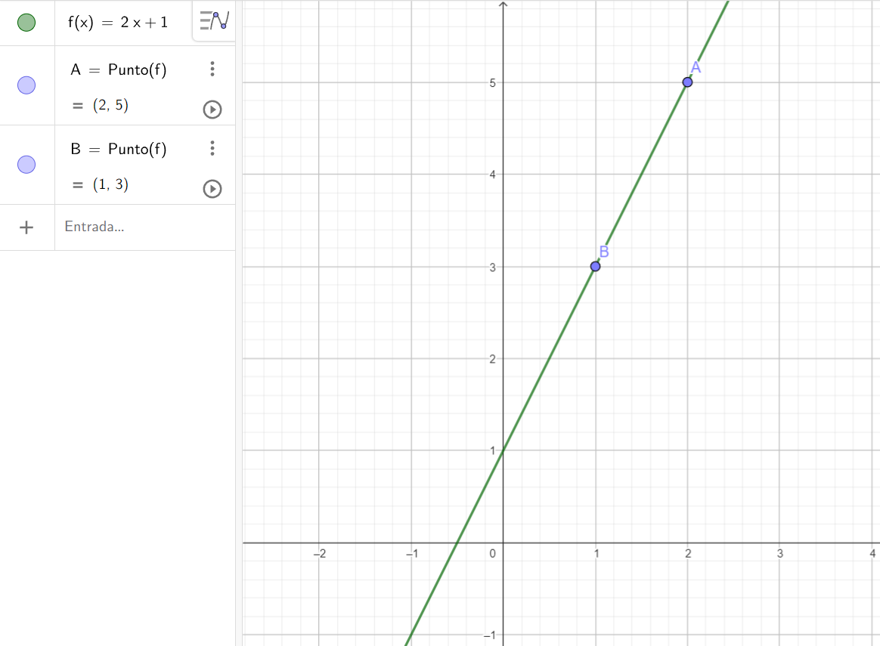
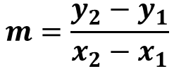
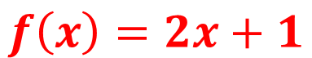
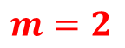
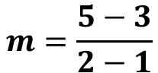
$$f\left(x\right)=2x+1$$
¿QUÉ ES LA DERIVADA?
PENDIENTE
$$m=\frac{y_{2}−y_{1}}{x_{2}−x_{1}}$$
$$m=\frac{5−3}{2−1}$$
$$m=2$$
Gráfica generada en Geogebra.

Slide 3

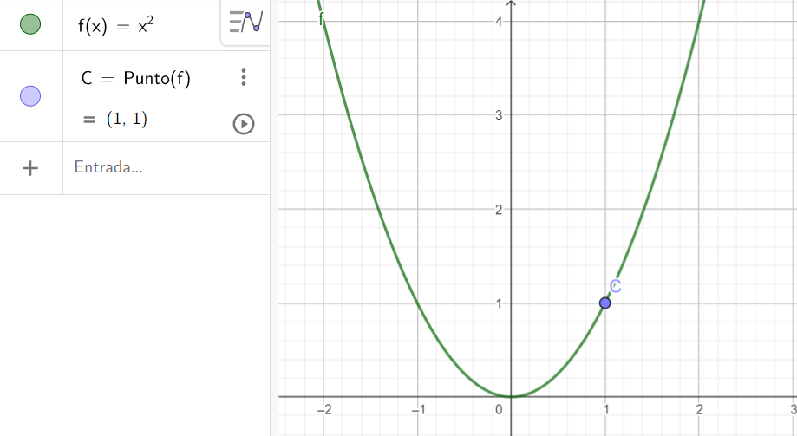
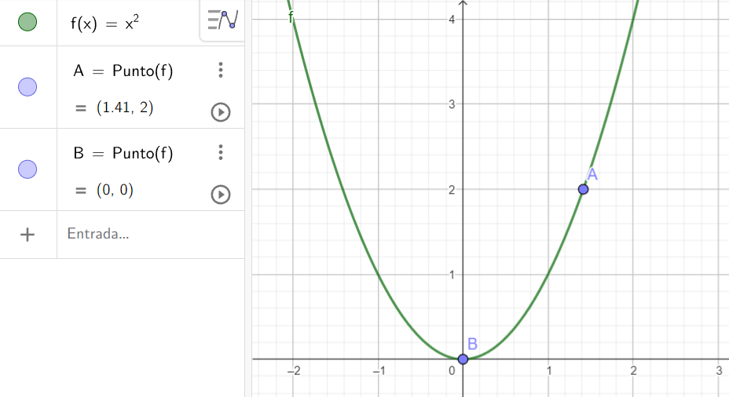
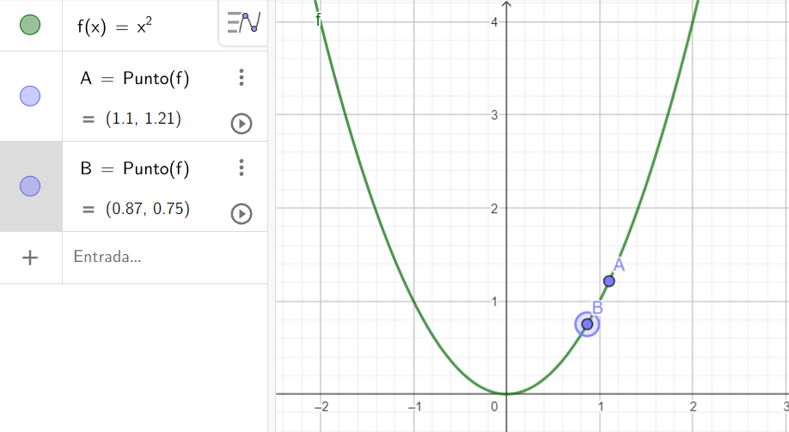
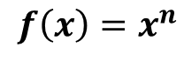

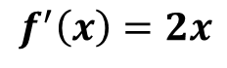
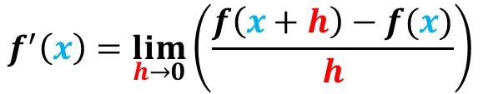
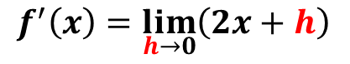
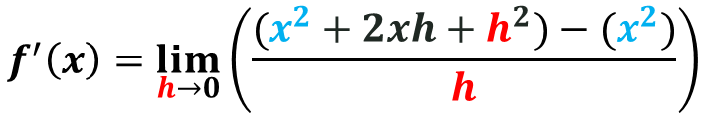
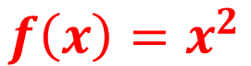
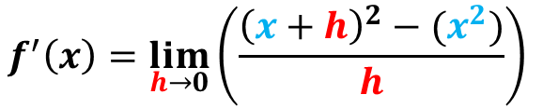
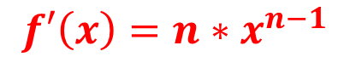
$$f\left(x\right)=x^{2}$$
¿QUÉ ES LA DERIVADA?
$$f^{′}\left(x\right)=\lim_{h→0}\left(\frac{{\left(x+h\right)}^{2}−(x^{2})}{h}\right)$$
DEFINICIÓN
$$f^{′}\left(x\right)=\lim_{h→0}\left(\frac{(x^{2}+2xh+h^{2})−(x^{2})}{h}\right)$$
$$f^{′}\left(x\right)=\lim_{h→0}\left(\frac{f\left(x+h\right)−f(x)}{h}\right)$$
$$h$$
$$f^{′}\left(x\right)=\lim_{h→0}\left(2x+h\right)$$
$$f\left(x\right)=x^{n}$$
$$f^{′}\left(x\right)=2x$$
$$f′\left(x\right)={n∗x}^{n−1}$$

Slide 4
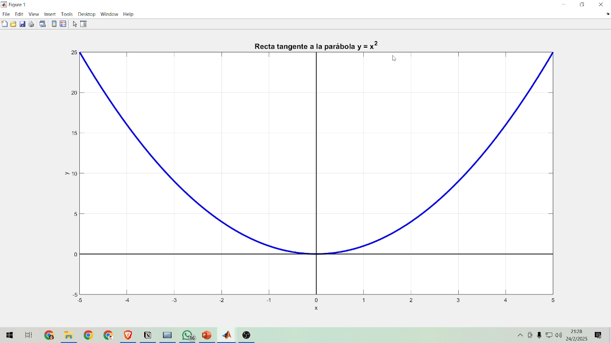

Slide 5
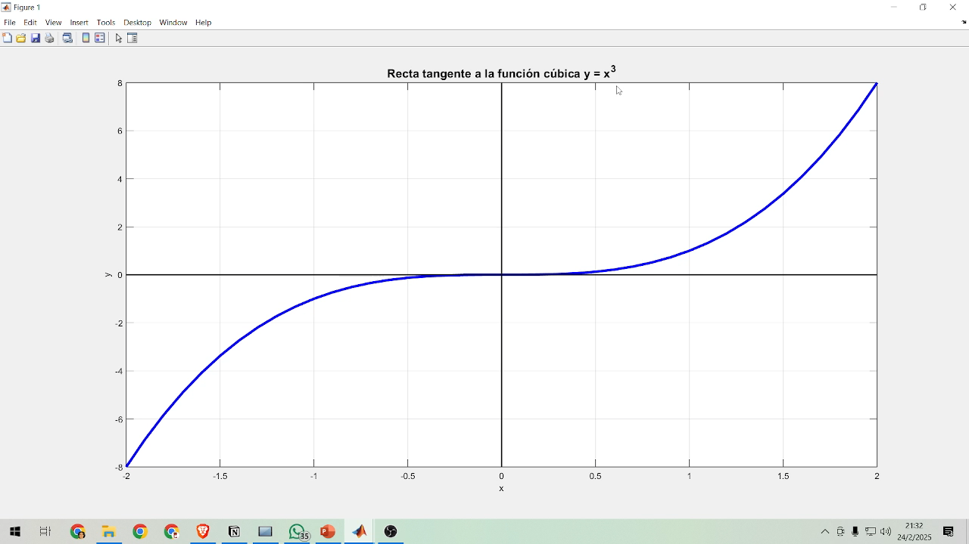

Slide 6
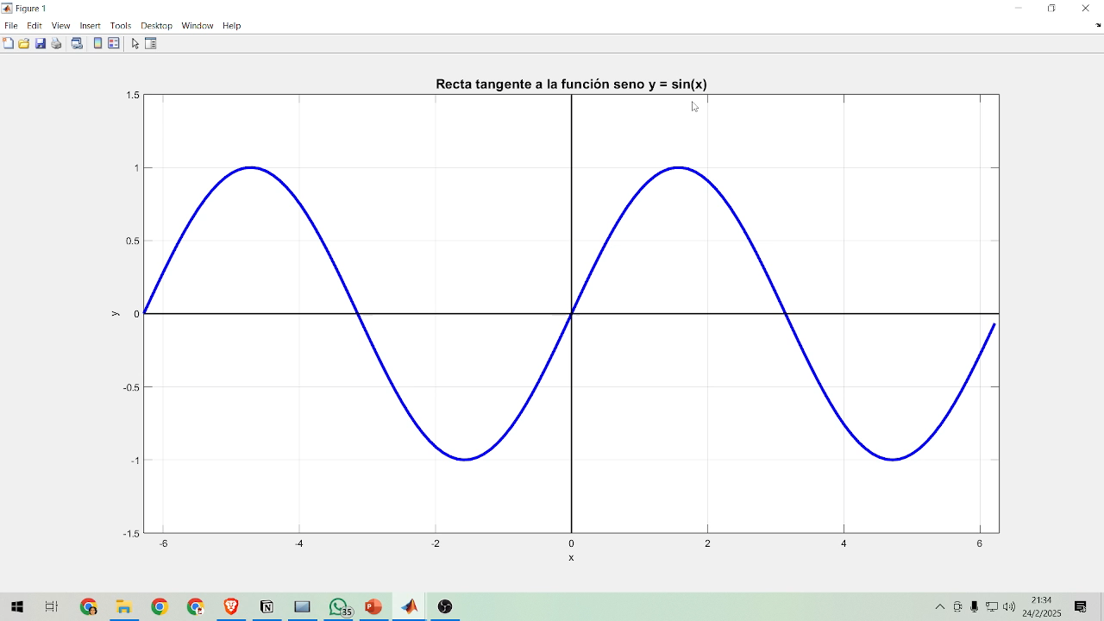

Slide 7
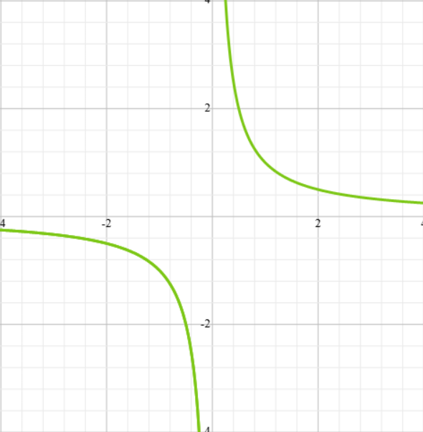
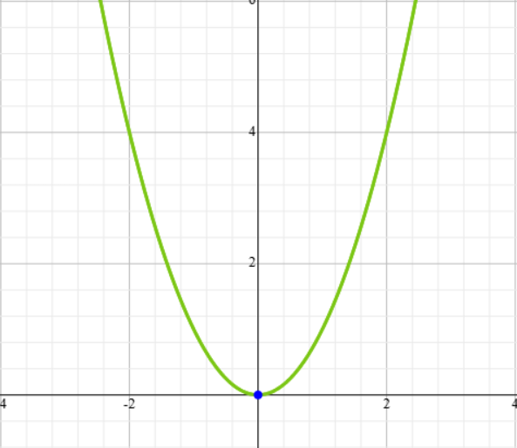

PUNTOS CRÍTICOS
UN PUNTO CRÍTICO ES CUALQUIER $x$ DONDE $f^{′}\left(x\right)=0$ O $f′(x)$ NO ESTÁ DEFINIDA

Slide 8


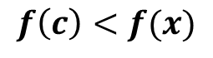
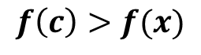
PUNTOS DE INFLEXIÓN
PUNTOS CRÍTICOS
MÁXIMOS Y MÍNIMOS LOCALES
$$f\left(c\right)>f(x)$$
MÁXIMOS Y MÍNIMOS ABSOLUTOS
$$vecindad$$
$$f\left(c\right)<f(x)$$
$$todo su dominio$$

Slide 9

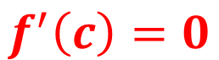

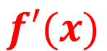
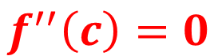
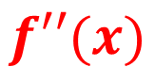
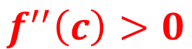



¿CÓMO CALCULARLOS?
1. PASO: calcular la primera y segunda derivada de la función
$$f′(x)$$
$$f′′(x)$$
2. PASO: encontrar los puntos críticos de la primera derivada
3. PASO: Criterio de la segunda derivada para clasificar puntos críticos
$$f^{′′}\left(c\right)<0$$
$$máximo$$
$$f^{′}\left(c\right)=0$$
$$punto de inflexión$$
$$f^{′′}\left(c\right)=0$$
$$punto crítico$$
$$f^{′′}\left(c\right)>0$$
$$mínimo$$

Slide 10
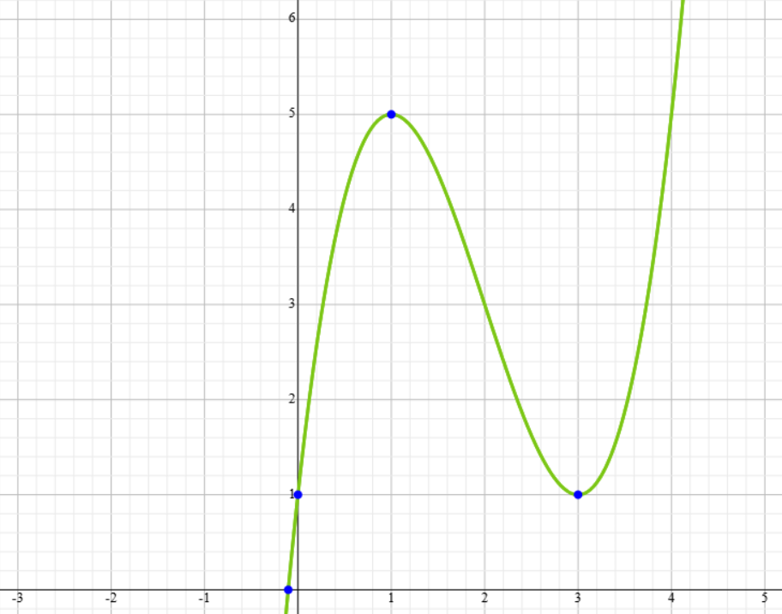
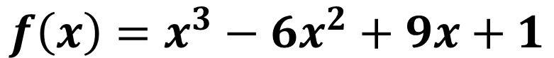


EJEMPLO:
$$f\left(x\right)=x^{3}−6x^{2}+9x+1$$
$$máximo (1,5)$$
$$mínimo (3,1)$$

Slide 11
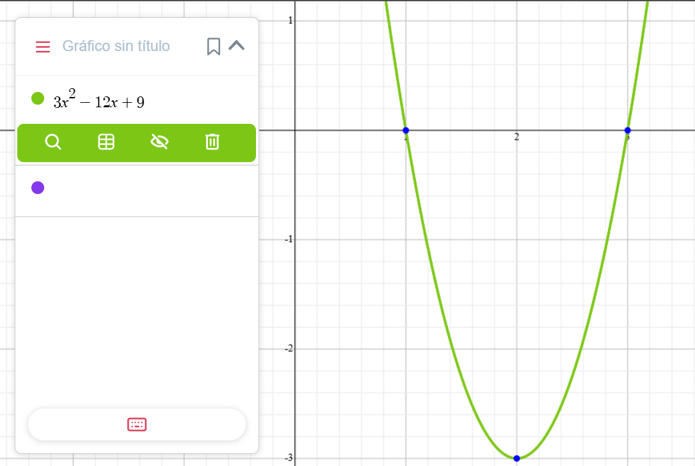
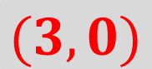
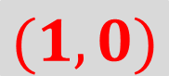
EJEMPLO:
$$f\left(x\right)=x^{3}−6x^{2}+9x+1$$
$$(1,0)$$
$$(3,0)$$

Slide 12
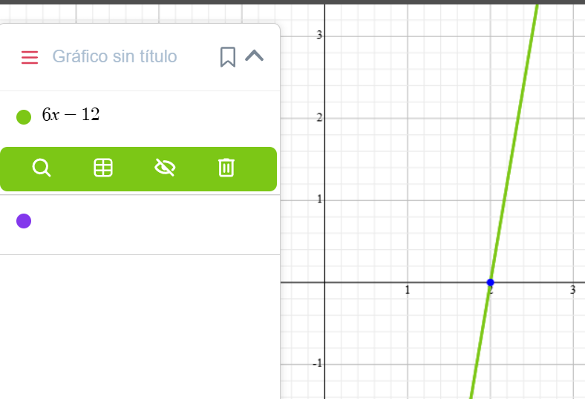
EJEMPLO:
$$f\left(x\right)=x^{3}−6x^{2}+9x+1$$

Slide 13
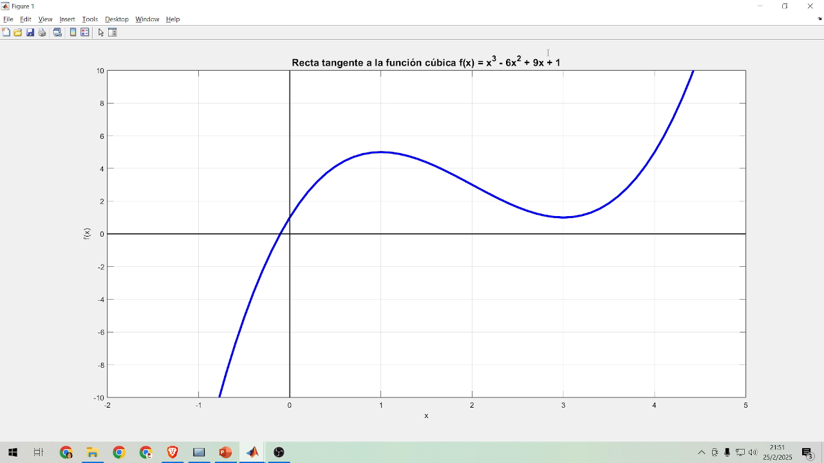

Slide 14
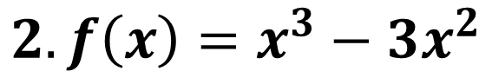
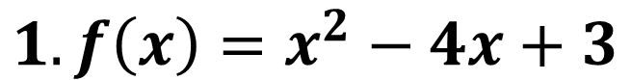
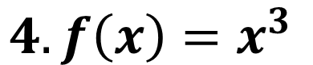
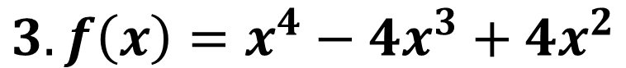
EJERCICIOS:
$$1. f\left(x\right)=x^{2}−4x+3$$
$$2. f\left(x\right)=x^{3}−3x^{2}$$
$$3. f\left(x\right)=x^{4}−4x^{3}+4x^{2}$$
$$4. f\left(x\right)=x^{3}$$

Slide 15
BIBLIOGRAFÍA
funciones. (2024, December 12). Tabla de derivadas. https://www.funciones.xyz/tabla-de-derivadas/
Stewart, James. (2016). Calculus : early transcendentals : metric version. Cengage Learning.
SYMBOLAB. (2024, December 12). SYMBOLAB. https://es.symbolab.com/

